Slide 1




THIÊN NHIÊN KÌ THÚ
Bài
4
CUỘC THI TÀI NĂNG RỪNG XANH

Slide 2
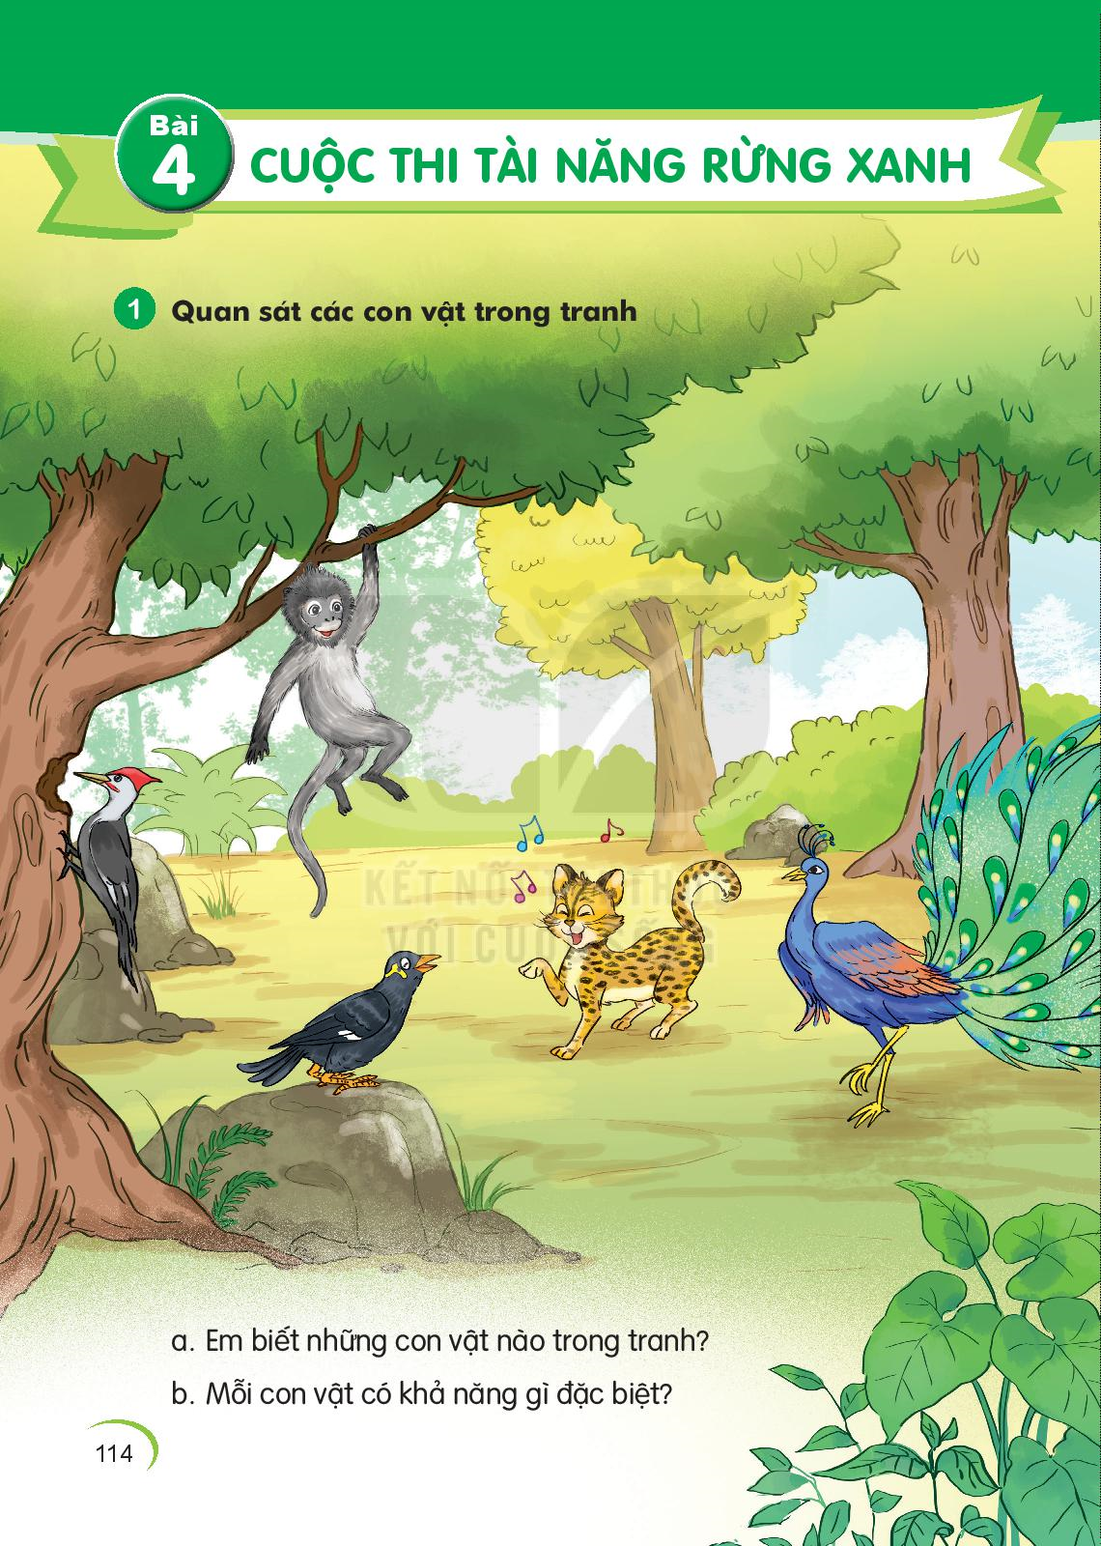
1. Quan sát các con vật trong tranh
a) Em biết những con vật nào trong tranh?
b) Mỗi con vật có khả năng gì đặc biệt?

Slide 3
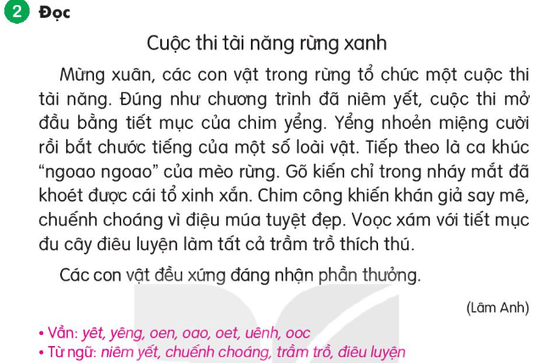

Slide 4
yêt
Luyện đọc các vần
yêng
oen
oao
uênh
ooc
oet

Slide 5
Cuộc thi tài năng rừng xanh
Mừng xuân, các con vật trong rừng tổ chức một cuộc thi tài năng. Đúng như chương trình đã niêm yết, cuộc thi mở đầu bằng tiết mục của chim yểng. Yểng nhoẻn miệng cười rồi bắt chước tiếng của một số loài vật.Tiếp theo là ca khúc “ngoao ngoao” của mèo rừng. Gõ kiến chỉ trong nháy mắt đã khoét được cái tổ xinh xắn. Chim công khiến khán giả say mê, chuếnh choáng vì điệu múa tuyệt đẹp. Voọc xám với tiết mục đu cây điêu luyện làm tất cả trầm trồ thích thú.
Các con vật đều xứng đáng nhận phần thưởng.
( Lâm Anh)

Slide 6
Cuộc thi tài năng rừng xanh
Mừng xuân, các con vật trong rừng tổ chức một cuộc thi tài năng. Đúng như chương trình đã niêm yết, cuộc thi mở đầu bằng tiết mục của chim yểng. Yểng nhoẻn miệng cười rồi bắt chước tiếng của một số loài vật.Tiếp theo là ca khúc “ngoao ngoao” của mèo rừng. Gõ kiến chỉ trong nháy mắt đã khoét được cái tổ xinh xắn. Chim công khiến khán giả say mê, chuếnh choáng vì điệu múa tuyệt đẹp. Voọc xám với tiết mục đu cây điêu luyện làm tất cả trầm trồ thích thú.
Các con vật đều xứng đáng nhận phần thưởng.
( Lâm Anh)

Slide 7
Cuộc thi tài năng rừng xanh
Mừng xuân, các con vật trong rừng tổ chức một cuộc thi tài năng. Đúng như chương trình đã niêm yết, cuộc thi mở đầu bằng tiết mục của chim yểng. Yểng nhoẻn miệng cười rồi bắt chước tiếng của một số loài vật.Tiếp theo là ca khúc “ngoao ngoao” của mèo rừng. Gõ kiến chỉ trong nháy mắt đã khoét được cái tổ xinh xắn. Chim công khiến khán giả say mê, chuếnh choáng vì điệu múa tuyệt đẹp. Voọc xám với tiết mục đu cây điêu luyện làm tất cả trầm trồ thích thú.
Các con vật đều xứng đáng nhận phần thưởng.
( Lâm Anh)

Slide 8
Cuộc thi tài năng rừng xanh
Mừng xuân, các con vật trong rừng tổ chức một cuộc thi tài năng. Đúng như chương trình đã niêm yết, cuộc thi mở đầu bằng tiết mục của chim yểng. Yểng nhoẻn miệng cười rồi bắt chước tiếng của một số loài vật.Tiếp theo là ca khúc “ngoao ngoao” của mèo rừng. Gõ kiến chỉ trong nháy mắt đã khoét được cái tổ xinh xắn. Chim công khiến khán giả say mê, chuếnh choáng vì điệu múa tuyệt đẹp. Voọc xám với tiết mục đu cây điêu luyện làm tất cả trầm trồ thích thú.
Các con vật đều xứng đáng nhận phần thưởng.
( Lâm Anh)

Slide 9
Cuộc thi tài năng rừng xanh
Mừng xuân, các con vật trong rừng tổ chức một cuộc thi tài năng. Đúng như chương trình đã niêm yết, cuộc thi mở đầu bằng tiết mục của chim yểng. Yểng nhoẻn miệng cười rồi bắt chước tiếng của một số loài vật.Tiếp theo là ca khúc “ngoao ngoao” của mèo rừng. Gõ kiến chỉ trong nháy mắt đã khoét được cái tổ xinh xắn. Chim công khiến khán giả say mê, chuếnh choáng vì điệu múa tuyệt đẹp. Voọc xám với tiết mục đu cây điêu luyện làm tất cả trầm trồ thích thú.
Các con vật đều xứng đáng nhận phần thưởng.
( Lâm Anh)

Slide 10
Cuộc thi tài năng rừng xanh
Mừng xuân, các con vật trong rừng tổ chức một cuộc thi tài năng. Đúng như chương trình đã niêm yết, cuộc thi mở đầu bằng tiết mục của chim yểng. Yểng nhoẻn miệng cười rồi bắt chước tiếng của một số loài vật.Tiếp theo là ca khúc “ngoao ngoao” của mèo rừng. Gõ kiến chỉ trong nháy mắt đã khoét được cái tổ xinh xắn. Chim công khiến khán giả say mê, chuếnh choáng vì điệu múa tuyệt đẹp. Voọc xám với tiết mục đu cây điêu luyện làm tất cả trầm trồ thích thú.
Các con vật đều xứng đáng nhận phần thưởng.
( Lâm Anh)

Slide 11
- Luyện đọc các từ ngữ:
niêm yết, yểng, ngoao ngoao,
chuếch choáng, voọc.

Slide 12
- Luyện đọc câu:

Slide 13
Cuộc thi tài năng rừng xanh
Mừng xuân, các con vật trong rừng tổ chức một cuộc thi tài năng. Đúng như chương trình đã niêm yết, cuộc thi mở đầu bằng tiết mục của chim yểng. Yểng nhoẻn miệng cười rồi bắt chước tiếng của một số loài vật.Tiếp theo là ca khúc “ngoao ngoao” của mèo rừng. Gõ kiến chỉ trong nháy mắt đã khoét được cái tổ xinh xắn. Chim công khiến khán giả say mê, chuếnh choáng vì điệu múa tuyệt đẹp. Voọc xám với tiết mục đu cây điêu luyện làm tất cả trầm trồ thích thú.
Các con vật đều xứng đáng nhận phần thưởng.
( Lâm Anh)

Slide 14
Cuộc thi tài năng rừng xanh
Mừng xuân, các con vật trong rừng tổ chức một cuộc thi tài năng. Đúng như chương trình đã niêm yết, cuộc thi mở đầu bằng tiết mục của chim yểng. Yểng nhoẻn miệng cười rồi bắt chước tiếng của một số loài vật. Tiếp theo là ca khúc “ngoao ngoao” của mèo rừng. Gõ kiến chỉ trong nháy mắt đã khoét được cái tổ xinh xắn. Chim công khiến khán giả say mê, chuếnh choáng vì điệu múa tuyệt đẹp. Voọc xám với tiết mục đu cây điêu luyện làm tất cả trầm trồ thích thú.
Các con vật đều xứng đáng nhận phần thưởng.
( Lâm Anh)
1
2
3
4
5
6
7
8

Slide 15
Luyện đọc câu dài
Mừng xuân, các con vật trong rừng tổ chức một cuộc thi tài năng.
Yểng nhoẻn miệng cười rồi bắt chước tiếng của một số loài vật.
Gõ kiến chỉ trong nháy mắt đã khoét được cái tổ xinh xắn.
Voọc xám với tiết mục đu cây điêu luyện làm tất cả trầm trồ thích thú.
1
3
5
7

Slide 16
- Luyện đọc đoạn:

Slide 17
Cuộc thi tài năng rừng xanh
Mừng xuân, các con vật trong rừng tổ chức một cuộc thi tài năng. Đúng như chương trình đã niêm yết, cuộc thi mở đầu bằng tiết mục của chim yểng. Yểng nhoẻn miệng cười rồi bắt chước tiếng của một số loài vật.Tiếp theo là ca khúc “ngoao ngoao” của mèo rừng. Gõ kiến chỉ trong nháy mắt đã khoét được cái tổ xinh xắn. Chim công khiến khán giả say mê, chuếnh choáng vì điệu múa tuyệt đẹp. Voọc xám với tiết mục đu cây điêu luyện làm tất cả trầm trồ thích thú.
Các con vật đều xứng đáng nhận phần thưởng.
( Lâm Anh)

Slide 18
Cuộc thi tài năng rừng xanh
Mừng xuân, các con vật trong rừng tổ chức một cuộc thi tài năng. Đúng như chương trình đã niêm yết, cuộc thi mở đầu bằng tiết mục của chim yểng. Yểng nhoẻn miệng cười rồi bắt chước tiếng của một số loài vật.Tiếp theo là ca khúc “ngoao ngoao” của mèo rừng. Gõ kiến chỉ trong nháy mắt đã khoét được cái tổ xinh xắn. Chim công khiến khán giả say mê, chuếnh choáng vì điệu múa tuyệt đẹp. Voọc xám với tiết mục đu cây điêu luyện làm tất cả trầm trồ thích thú.
Các con vật đều xứng đáng nhận phần thưởng.
( Lâm Anh)
1

Slide 19
Cuộc thi tài năng rừng xanh
Mừng xuân, các con vật trong rừng tổ chức một cuộc thi tài năng. Đúng như chương trình đã niêm yết, cuộc thi mở đầu bằng tiết mục của chim yểng. Yểng nhoẻn miệng cười rồi bắt chước tiếng của một số loài vật.Tiếp theo là ca khúc “ngoao ngoao” của mèo rừng. Gõ kiến chỉ trong nháy mắt đã khoét được cái tổ xinh xắn. Chim công khiến khán giả say mê, chuếnh choáng vì điệu múa tuyệt đẹp. Voọc xám với tiết mục đu cây điêu luyện làm tất cả trầm trồ thích thú.
Các con vật đều xứng đáng nhận phần thưởng.
( Lâm Anh)
1
2

Slide 20
Niêm yết :
công bố chương trình cuộc thi để mọi người cùng biết.
Chuếnh choáng:
cảm giác không còn
tỉnh táo giống như khi say của khán giả trước điệu múa tuyệt đẹp của chim công.

Slide 21
Trầm trồ :
thốt ra lời khen với vẻ ngạc nhiên, thán phục.
đạt đến trình độ cao do trau dồi, luyện tập nhiều.
Điêu luyện:

Slide 22
Cuộc thi tài năng rừng xanh
Mừng xuân, các con vật trong rừng tổ chức một cuộc thi tài năng. Đúng như chương trình đã niêm yết, cuộc thi mở đầu bằng tiết mục của chim yểng. Yểng nhoẻn miệng cười rồi bắt chước tiếng của một số loài vật.Tiếp theo là ca khúc “ngoao ngoao” của mèo rừng. Gõ kiến chỉ trong nháy mắt đã khoét được cái tổ xinh xắn. Chim công khiến khán giả say mê, chuếnh choáng vì điệu múa tuyệt đẹp. Voọc xám với tiết mục đu cây điêu luyện làm tất cả trầm trồ thích thú.
Các con vật đều xứng đáng nhận phần thưởng.
( Lâm Anh)
1
2

Slide 23

Cuộc thi tài năng rừng xanh
Mừng xuân, các con vật trong rừng tổ chức một cuộc thi tài năng. Đúng như chương trình đã niêm yết, cuộc thi mở đầu bằng tiết mục của chim yểng. Yểng nhoẻn miệng cười rồi bắt chước tiếng của một số loài vật. Tiếp theo là ca khúc “ngoao ngoao” của mèo rừng. Gõ kiến chỉ trong nháy mắt đã khoét được cái tổ xinh xắn. Chim công khiến khán giả say mê, chuếnh choáng vì điệu múa tuyệt đẹp. Voọc xám với tiết mục đu cây điêu luyện làm tất cả trầm trồ thích thú.
Các con vật đều xứng đáng nhận phần thưởng.
(Lâm Anh)
Notes:
Thi đua

Slide 24

Trả lời câu hỏi
3
Cuộc thi tài năng rừng xanh
Mừng xuân, các con vật trong rừng tổ chức một cuộc thi tài năng. Đúng như chương trình đã niêm yết, cuộc thi mở đầu bằng tiết mục của chim yểng. Yểng nhoẻn miệng cười rồi bắt chước tiếng của một số loài vật. Tiếp theo là ca khúc “ngoao ngoao” của mèo rừng. Gõ kiến chỉ trong nháy mắt đã khoét được cái tổ xinh xắn. Chim công khiến khán giả say mê, chuếnh choáng vì điệu múa tuyệt đẹp. Voọc xám với tiết mục đu cây điêu luyện làm tất cả trầm trồ thích thú.
Các con vật đều xứng đáng nhận phần thưởng.
Notes:
Gọi HS đọc lại bài

Slide 25
1.Cuộc thi có sự tham gia của những con vật nào?

Slide 26
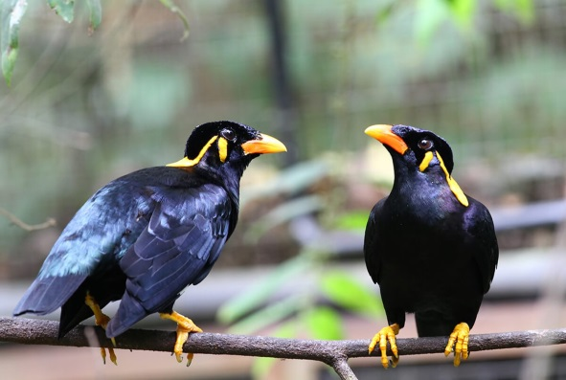
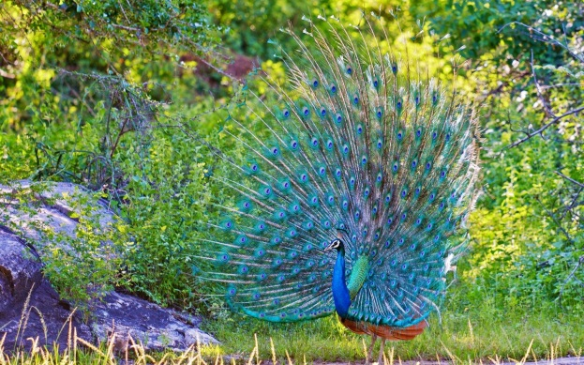
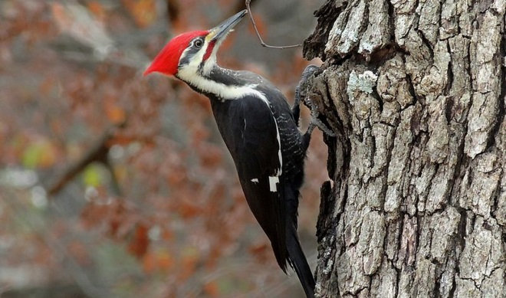
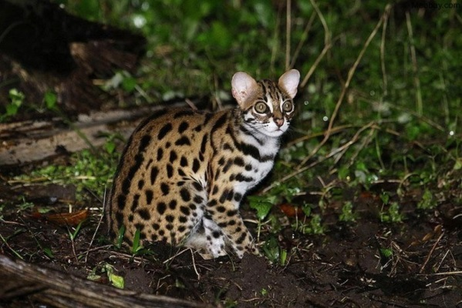
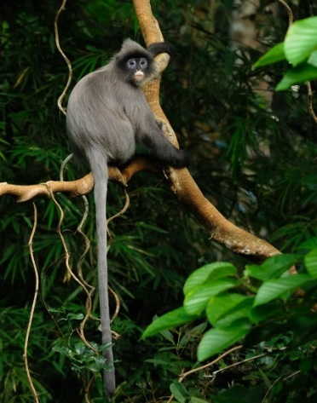
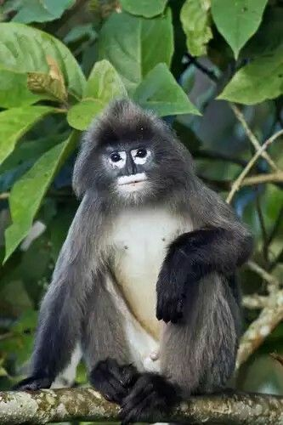
Cuộc thi có sự tham gia của yểng, mèo rừng, gõ kiến chim công, voọc xám.
Notes:
Giáo dục bảo vệ ôi trường, bảo vệ động vật hoang dã

Slide 27
2.Mỗi con vật biểu diễn tiết mục gì?
Em thích tiết mục nào nhất?

Slide 28
Trả lời câu hỏi
3
Cuộc thi tài năng rừng xanh
Mừng xuân, các con vật trong rừng tổ chức một cuộc thi tài năng. Đúng như chương trình đã niêm yết, cuộc thi mở đầu bằng tiết mục của chim yểng. Yểng nhoẻn miệng cười rồi bắt chước tiếng của một số loài vật. Tiếp theo là ca khúc “ngoao ngoao” của mèo rừng. Gõ kiến chỉ trong nháy mắt đã khoét được cái tổ xinh xắn. Chim công khiến khán giả say mê, chuếnh choáng vì điệu múa tuyệt đẹp. Voọc xám với tiết mục đu cây điêu luyện làm tất cả trầm trồ thích thú.
Các con vật đều xứng đáng nhận phần thưởng.
Notes:
Gọi HS đọc lại bài

Slide 29

Viết vào vở câu trả lời cho câu hỏi a và c ở mục 3
a. Cuộc thi có sự tham gia của (…).
b. Em thích nhất tiết mục (…).
a. Cuộc thi có sự tham gia của yểng, mèo rừng, gõ kiến chim công, voọc xám.
b. Em thích nhất tiết mục của chim công vì chim công có điệu múa tuyệt đẹp.
Notes:
GV hướng dẫn hs đồ chữ hoa K. GV hỏi để khai thác cho HS hiểu kĩ thuật viết (chữ đầu câu viết hoa, cuối câu có dấu chấm, khoảng cách các chữ bằng 1 con chữ o…)

Slide 30
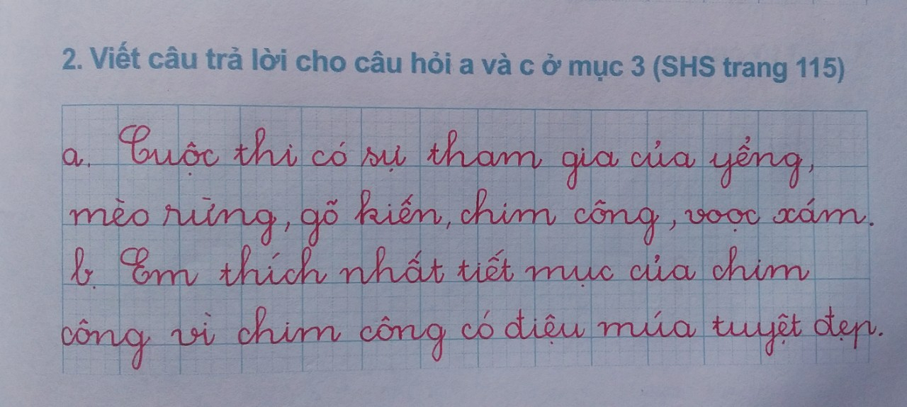

Slide 31
Dặn dò:
Đọc lại bài: Cuộc thi tài năng rừng xanh (trang 114, 115).
Chuẩn bị bài mới (trang 116, 117).

